Slide 1
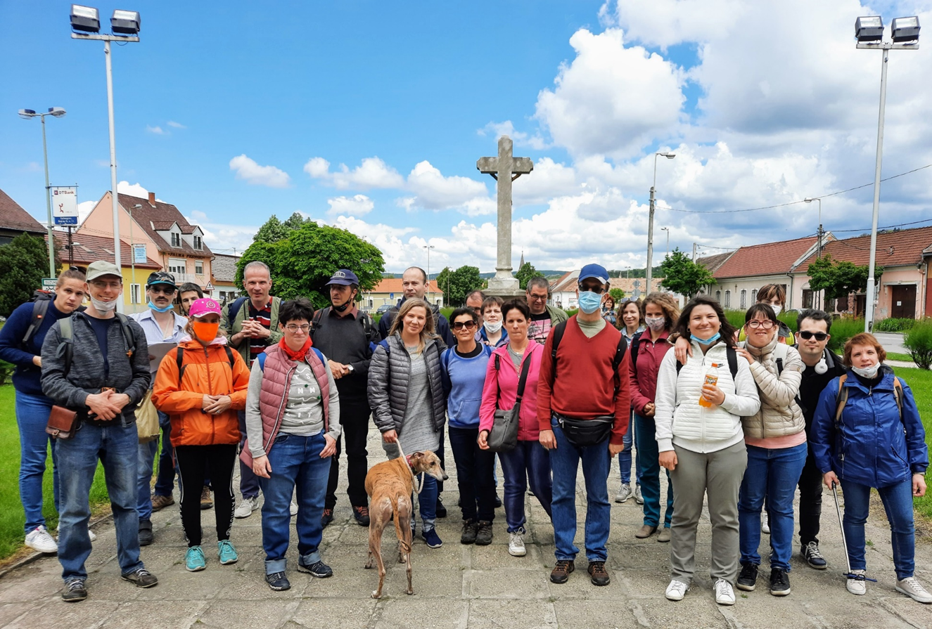
Önálló életvitel program értelmi sérült és autista fiataloknak
www.salvavita.hu

Slide 2
A Salva Vita Alapítvány 1993 óta támogatja a fogyatékkal élő embereket a munkavállalásban és az önálló életvitel megteremtésében. Mindenféle fogyatékkal vagy egészség károsodással élő embernek segítünk, de kiemelt célcsoportunk az értelmileg akadályozott és az autista emberek, mert ők nagyon nehezen tudják képviselni a saját érdekeiket.
Notes:
Katy

Slide 3
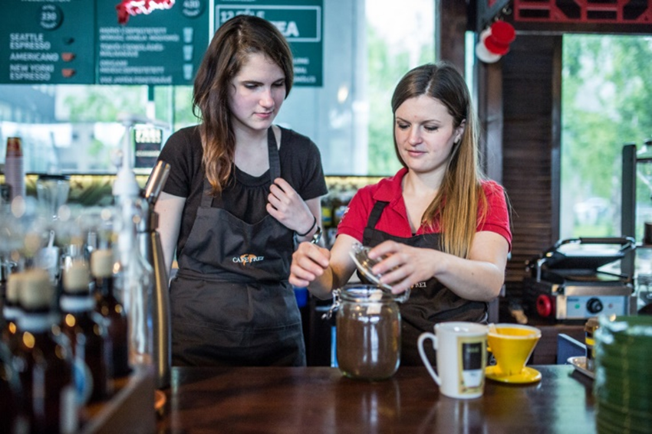
Munkaerő-piaci programjaink részben a fogyatékkal élő emberekre, részben az őket foglalkoztató cégekre fókuszálnak. Segítünk, hogy mindkét fél felkészült legyen a találkozásra, és hogy a munkahelyi beilleszkedés zökkenőmentes legyen.
Notes:
Katy

Slide 4
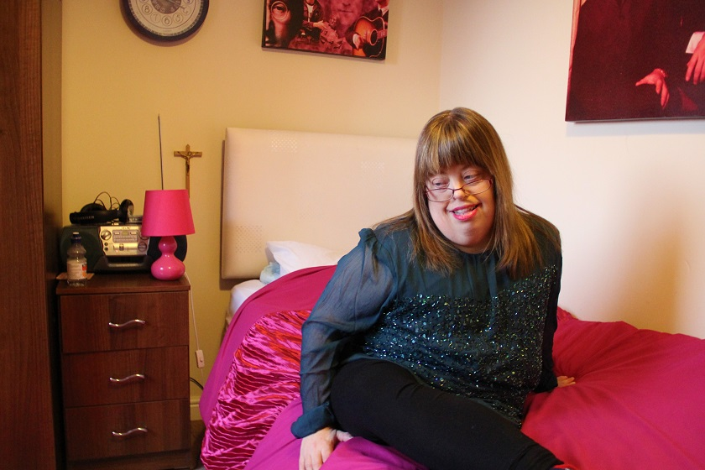
Az önálló életvitelt segítő programunk értelmi sérült és/vagy autista ügyfeleknek segít az önálló életre való felkészülésben, és egy minél önállóbb, ugyanakkor minden szükséges támogatást megadó, hosszú távú lakhatási forma megteremtésében.
Notes:
Katy
- Átadom a szót Beának, aki érintett szülőként, és az alapítvány kuratórumi tagjaként és rendkívül sokféleképpen segíti a programjaink, és különösen ennek a lakhatási programnak a megvalósulását

Slide 5
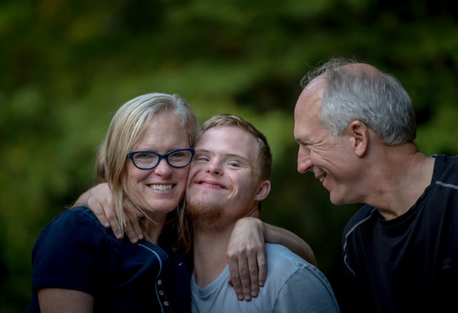
Miért van szükség Támogatott Lakhatásra?
Mi lesz a gyermekemmel, ha már nem tudok gondoskodni róla?
Erre a kérdésre lehet válasz a kis létszámú, személyre szabott, Támogatott Lakhatás
Notes:
Bea
2020-ban szülőklubot szerveztünk értelmi sérült és autista fiatalok szüleinek. A téma, amely a szülőket a legjobban érdekelte, a gyermekeik jövőbeni lakhatása volt. Jogos a kérdés, jogos a szülők félelme:
Ügyfeleink épp annyira önállóak és tudatosak, hogy korlátozza őket még egy kis létszámú intézmény is. Kimondottan igényük és képességük is van az átlagoshoz hasonló életvitel megvalósítására. Nem szorulnak folyamatos segítségre. Ezzel párhuzamosan sajnos korlátaik vannak pl. a pénzhasználatban, időbeosztásban, technikai eszközök, személyes kapcsolataik kezelésében. Ráadásul mindannyian mások, nincs két egyforma képességű és igényű közöttük, így hatványozottan fontos, hogy valóban személyre szabott támogatást tudjunk nekik biztosítani

Slide 6
A videóban ügyfeleink maguk mondják el, hogyan képzelik el a jövőjüket, és milyen támogatásra lenne szükségük ahhoz, hogy a lehető legönállóbban tudjanak élni.
https://www.youtube.com/watch?v=8EpEBiHLIG4
Notes:
Katy
Megkérdeztük az ügyfeleinket, akiket évekkel ezelőtt támogattunk a munkavállalásban, és a klubok segítségével azóta is kapcsolatban vagyunk velük, hogy hogy képzelik el a jövőjüket. Az ő szüleik azok, akik egyre gyakrabban jelzik nekünk, hogy segítségre van szükségük a gyermekeik lakhatása, életre szóló ellátása terén

Slide 7
Elsőként Magyarországon! Tréninglakás
Értelmi sérült és autista fiatalok felkészítése a lehetőség szerinti minél önállóbb életre – ehhez egy tréninglakás kialakítása, ahol egyenként (esetleg párosával) gyakorolhatják az önálló életet egy 3-4 hónapos időszakban.
A „gyakornokok” 3-4 havonta váltják egymást az ingatlanban, így egy ingatlan az évek során 2-2 fiatalnak (párok esetén 3-4 fiatalnak) adna lehetőséget az önálló életre való felkészülésre.
Notes:
Katy
Azt látjuk, hogy a családban felnőtt, és jelenleg is családban élő ÉS és autista felnőttek nehezen tudják elképzelni, milyen lehet önállóan élni, hiszen ezt nem lehet otthon, családban élve megélni, kipróbálni. Külföldön láttunk erre egy jó gyakorlatot, egy tréninglakást, ahol néhány hónap alatt az önállóságra készülő fiatalok valóságosan is kipróbálhatják, hogy mivel jár az önálló élet, és megtapasztalhatják, felfedezhetik saját képességeiket, fejlődésüket, az önállóság nyújtotta lehetőségeket és kihívásokat. Természetesen szükség szerinti mentorálási segítséggel.

Slide 8
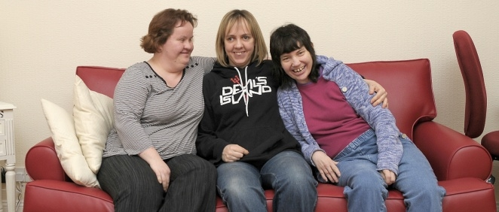
Támogatott Lakhatás - az életre szóló megoldás-
Egy Támogatott Lakhatási helyszín (lakás, ház) kialakítása, ahol értelmi sérült és/vagy autista fiatalok hosszú távon lakhatnak együtt – 2-12 fő / lakás -, és megkapják a Salva Vita Alapítványtól mindazt az életviteli segítséget, amire feltétlenül szükségük van (pl. hivatalos ügyek, egészségügy, pénzügyek/pénzkezelés, főzés, bevásárlás terén)
Notes:
BEA - dilemmák
Nehéz megítélni, hogy amit mi látunk készségeket, azok mennyire valósak?
Hogy fogjuk látni, hogy ki kompatibilis kivel?
Az együttélés segít vagy akadályoz?

Slide 9
Kell egy hely
Jelenleg ingatlan(oka)t keresünk a Támogatott Lakhatás szolgáltatás elindításához.
A Támogatott Lakhatás szolgáltatás működtetéséhez az állam is hozzájárul fejkvóta formájában, és maguk a lakók /szülők is fizetnek térítési díjat.
Ugyanakkor a szükséges beruházásra /ingatlanra nincsen támogatás.
Itt önkormányzati ill. lakásügynökségi együttműködést keresünk.
Notes:
Bea
Sok múlik a helyválasztáson
Miért ragaszkodunk budapesthez?

Slide 10
Ahol most tartunk… Ahova szeretnénk eljutni… 5 év múlva
Interreg D- Care Labs innovációs pályázat –szakmai segítség az üzleti tervezésben
Vannak példáink, partnereink – hasonló szolgáltatást működtető magyar és nemzetközi szervezetek, akiktől tanulunk
Szülői kérdőív, együttműködő szülők
Igényfelmérés a lehetséges lakók körében
Keressük a kapcsolatot önkormányzatokkal, lakásügynökségekkel, ingatlanfejlesztőkkel
Keressük a megfelelő projektvezetőt
20 ügyfelünk TL-ben lakik Budapesten
2 tréninglakás működik Budapesten
Megfelelő szakember gárda
1 közösségi helyiség (Szeglet)
2-3 önkormányzattal szoros együttműködés
Még legalább 10 család készül belépni a programba
Notes:
Katy
Üzleti tervezés zajlik, ami egy meghatározó folyamat
Mindenkitől, aki már működtet ilyen intézményt, azt halljuk, hogy nagyon nehéz, az első években gyakorlatilag lehetetlen fenntarthatóan működtetni ezt a szolgáltatást – mégis kötelességünknek érezzük, hogy megcsináljuk – a hozzánk fordulók miatt

Slide 11
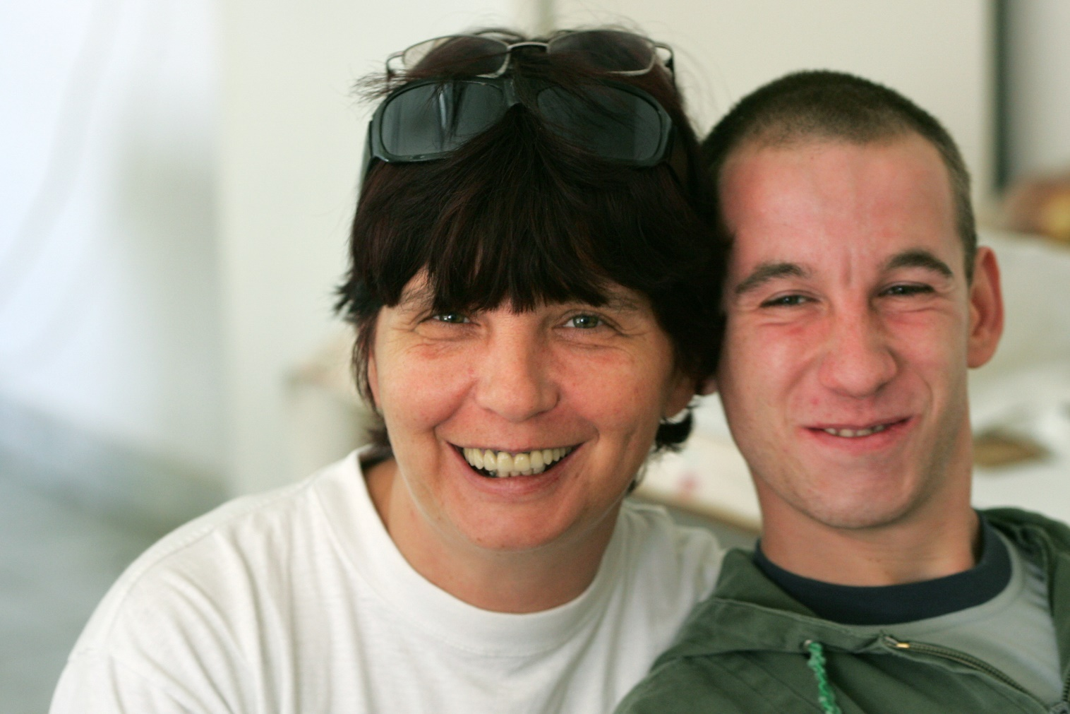
Együtt. Működünk.
www.salvavita.hu
info@salvavita.hu
+36 70/452 4069
Vég Katalin, ügyvezető

